Slide 1
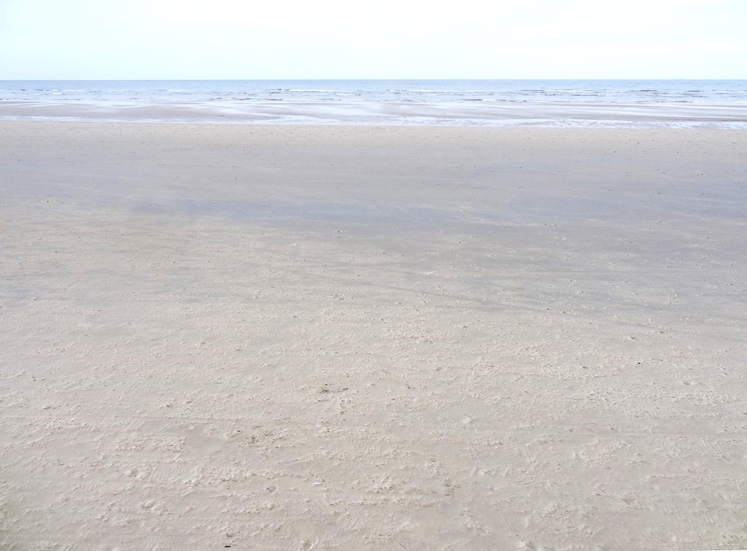
Piekrastes pašvaldību apvienība 2013. – 2017.
Māris Dadzis
LPPA priekšsēdis
Piekrastes pašvaldību apvienības sapulce 2017., Jūrmala

Slide 2
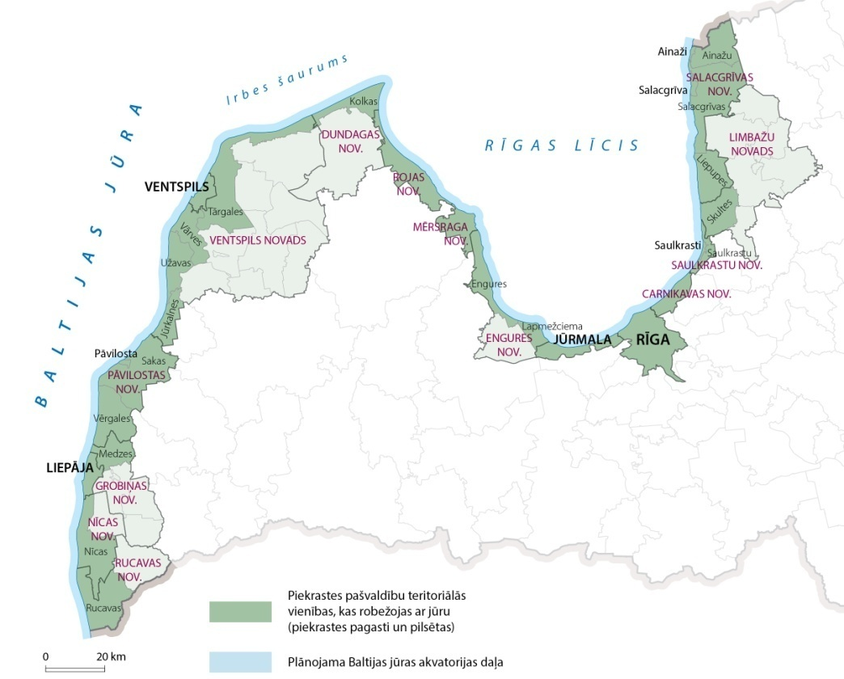
Latvijas Piekrastes pašvaldību apvienība LPPA dibināta 2004., darbojas LPS ietvaros Piekrastē – 17 pašvaldības Piekrastes garums – 495.2 km Pašvaldību piekrastes no - 91,9 km Ventspils novads - 54.5 km Salacgrīvas novads - 50.2 km Engures novads līdz - 5.9 km Limbažu novads - 2.8 km Grobiņas novads

Slide 3
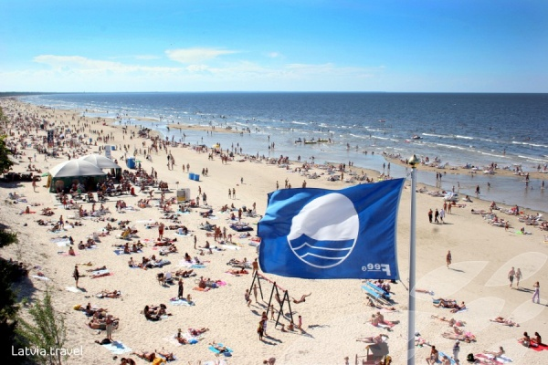
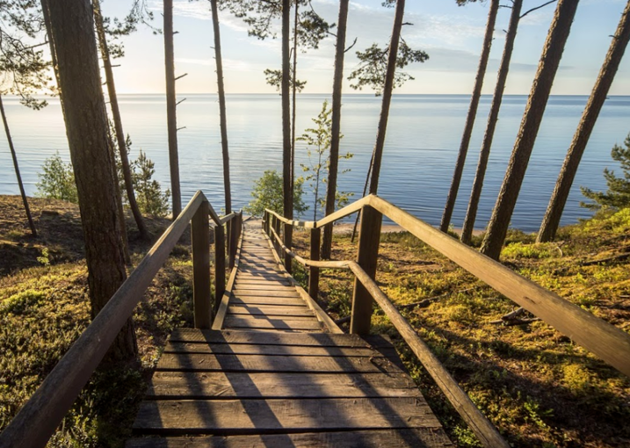
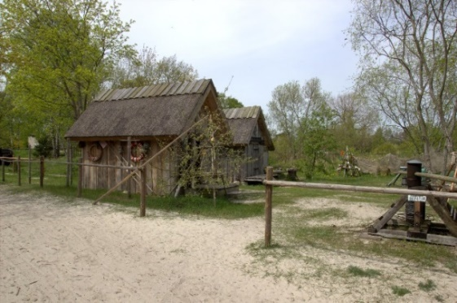
LPPA darbības posmi
I posms no 2004. – «ugunsgrēku» dzēšana (sodīšana, ka Piekraste netiek pārvaldīta, «asumi» ar vides NVO - teritorijas plānojumi, kāpu izbraukāšana, u.c.)
II posms no 2010. – «pamatu veidošana» (Piekrastes pamatnostādnes 2011, Piekrastes kā nacionālas vērtības atzīšana, plānošana)
III posms - «īstenošana» - no 2016. (atbalsts un projekti)

Slide 4
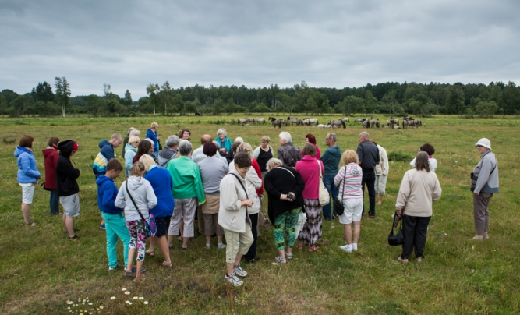
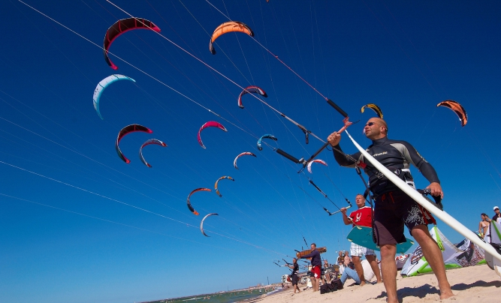
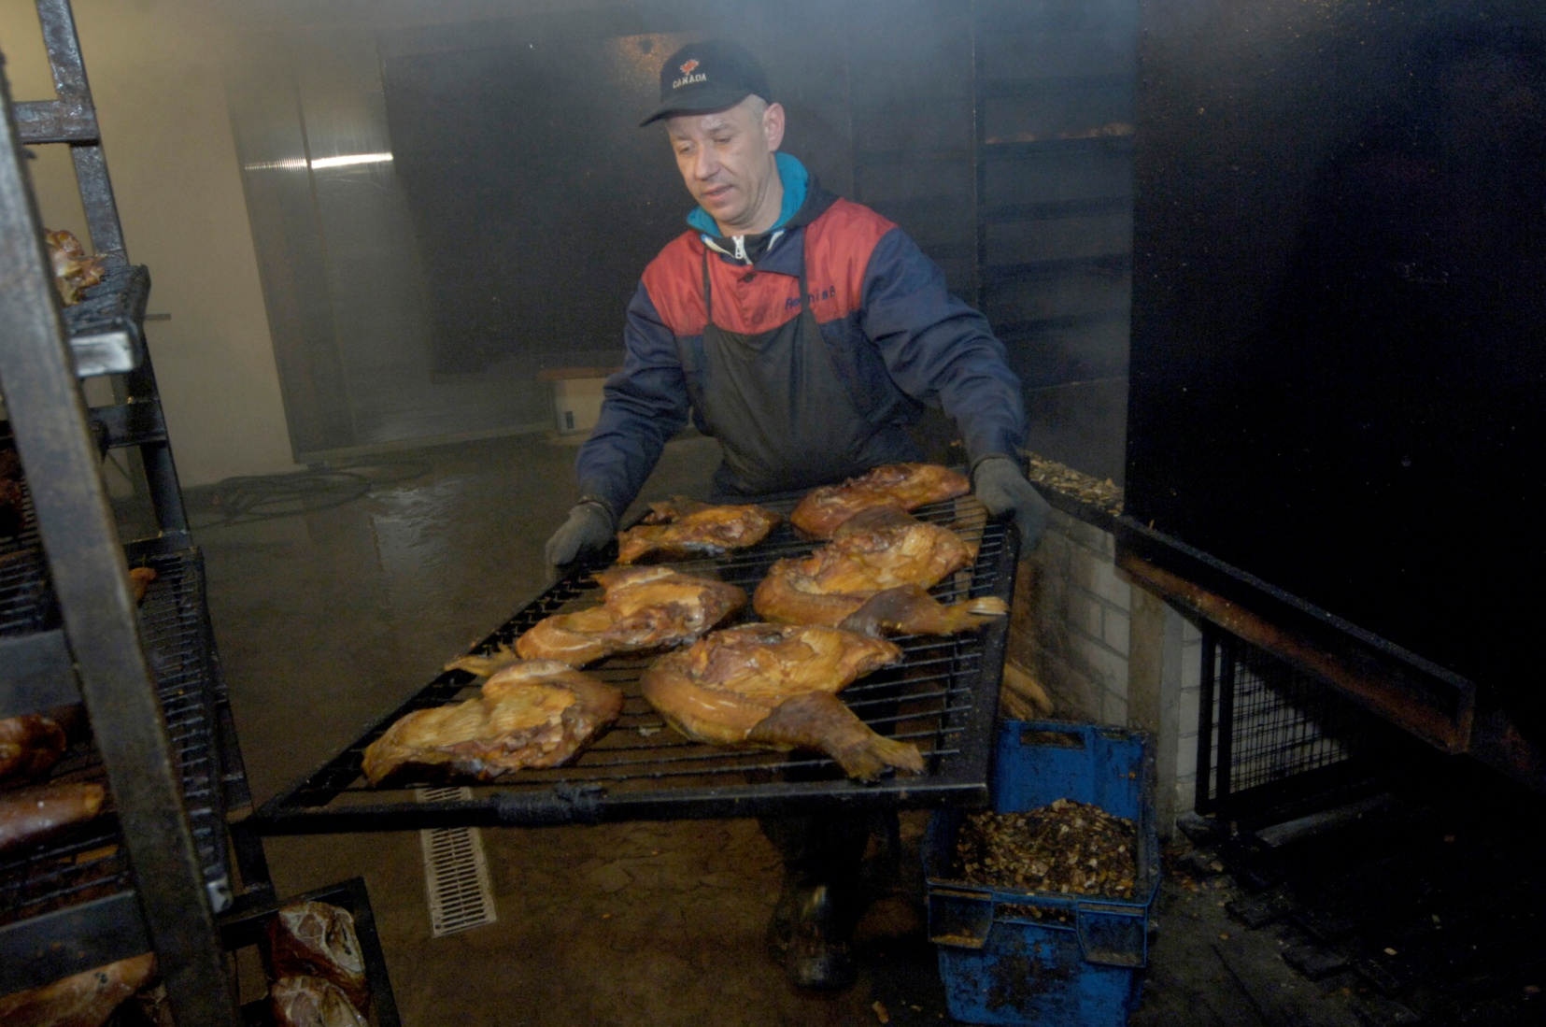
LPPA kopdarbs laikā no Pāvilostas 2013.
Četri robežstabi – četras gada sapulces
Dundagā, Saulkrastos, Grobiņā un tagad Jūrmalā
Būtisks LPPA sapulces Dundagā lēmums:
Par SAM 5.5.1.: saglabāt aizsargāt un attīstīt nozīmīgu kultūras un dabas mantojumu, kā arī attīstīt ar to saistītos pakalpojumus īstenošanu.
Un rezolūcija:
Par Eiropas Jūrlietu un Zivsaimniecības fonda atbalstu zivsaimniecības nozarei nozīmīgās teritorijās
Notes:
Pludmale – galvenais piekrastes apmeklētāju piesaistes resurss. 2015. gadā novērtētais pludmales apmeklētāju skaits ~4,7 milj. apmeklētāju gadā.
Zilā karoga pludmales piedāvā plašu pakalpojumu klāstu, piesaista ārvalstu tūristus un “mežonīgās” pludmales piedāvā klusu atpūtu.
Piekrastes dabas un kultūras mantojumu izmanto vietējie uzņēmēji, radot pakalpojumus dabas tūrisma, nišu tūrisma un sporta aktivitāšu attīstībai.

Slide 5
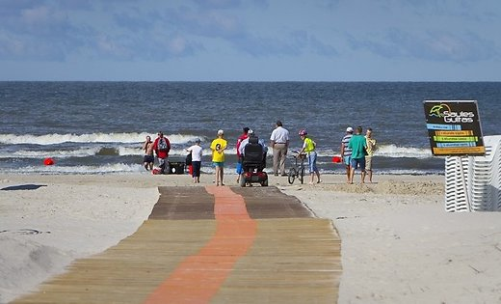
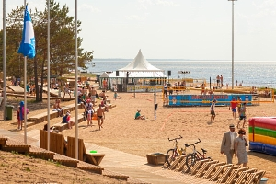
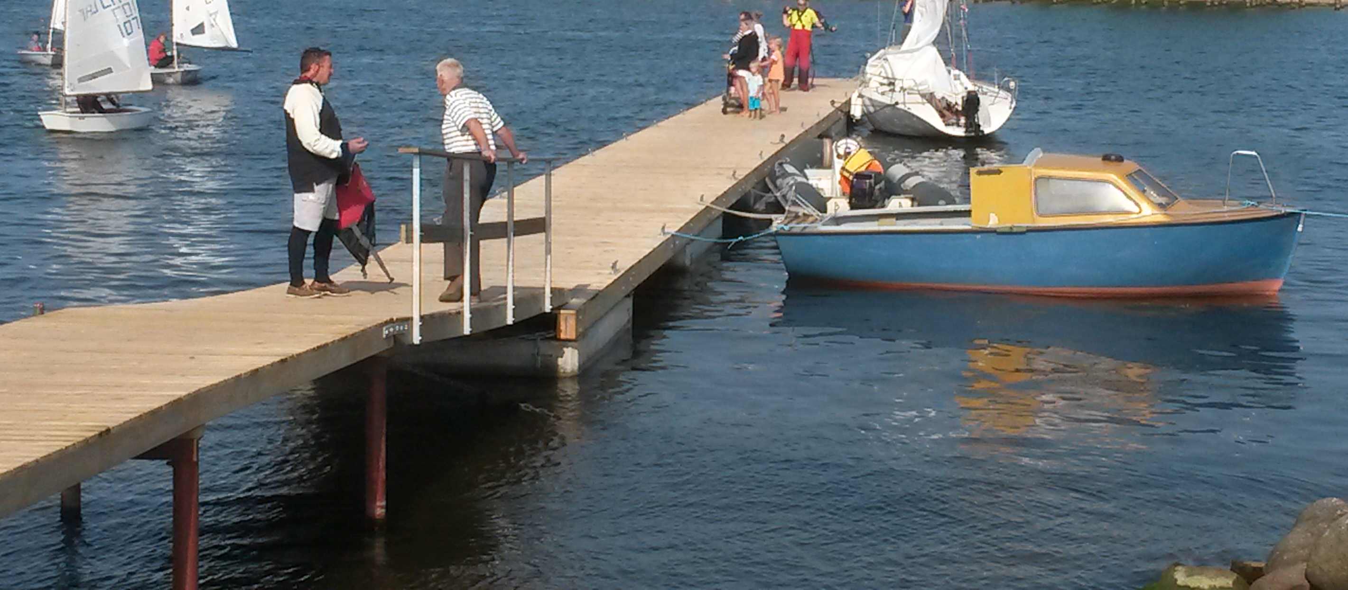
LPPA valdes darbs
Sapulču starplaikā LPPA valdes darbs – valdes sēdēs (13)
Valdes sastāvs:
- M.Dadzis, Valdes priekšsēdētājs
L.Maziņa, Valdes priekšsēdētāja vietniece
D.Straubergs, E.Grāvītis, U.Kristapsons – Valdes locekļi
Risināti jautājumi, piem.:
Par SAM 5.5.1.
Par atbalstu Piekrastes pārvaldībai
Par piesārņojuma/atkritumu kartēšanu Piekrastē 2015. un 2016. vasarās, mazinātas domstarpības (J.Ulme)
Par Zilo karogu peldvietām
Par roņu aizsardzības plānu
Par biotopu kartēšanu
Par jauniem projektiem Piekrastē - Sargāsim Latvijas kāpas (J. Matuļa un Apeirona projekts)
Notes:
Pludmale – galvenais piekrastes apmeklētāju piesaistes resurss. 2015. gadā novērtētais pludmales apmeklētāju skaits ~4,7 milj. apmeklētāju gadā.
Zilā karoga pludmales piedāvā plašu pakalpojumu klāstu, piesaista ārvalstu tūristus un “mežonīgās” pludmales piedāvā klusu atpūtu.
Piekrastes dabas un kultūras mantojumu izmanto vietējie uzņēmēji, radot pakalpojumus dabas tūrisma, nišu tūrisma un sporta aktivitāšu attīstībai.

Slide 6
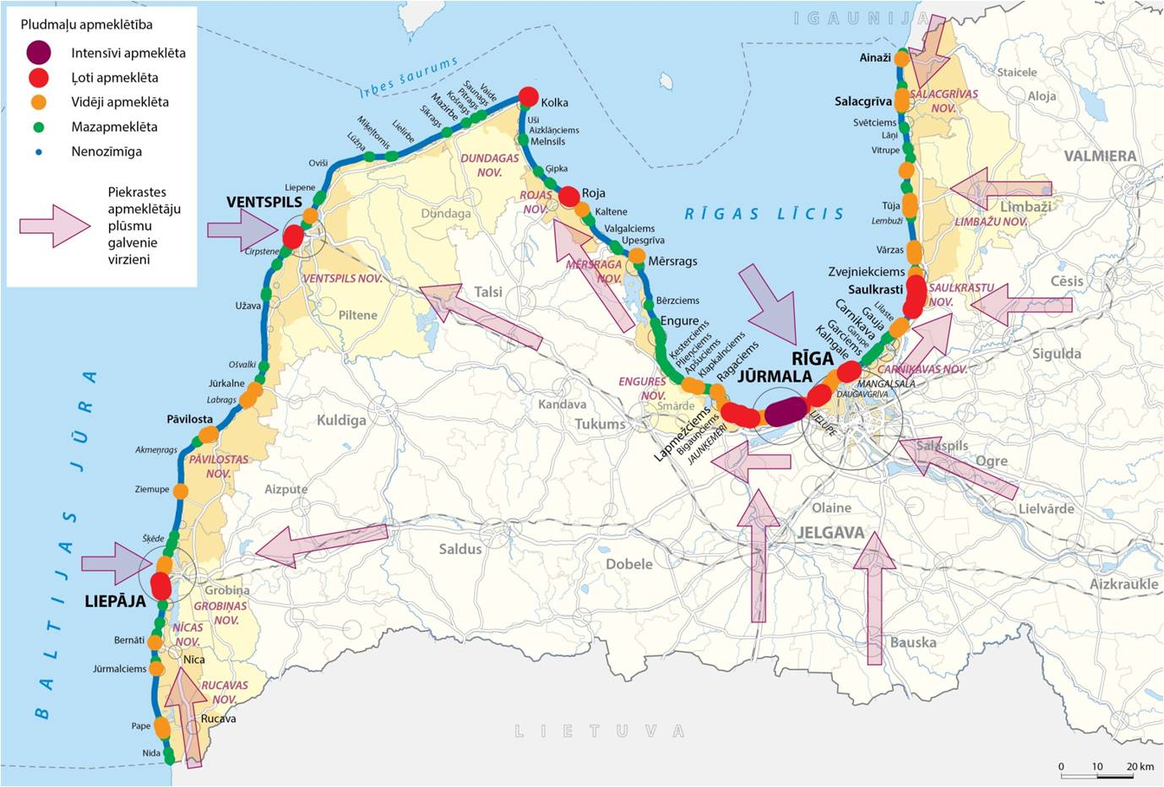
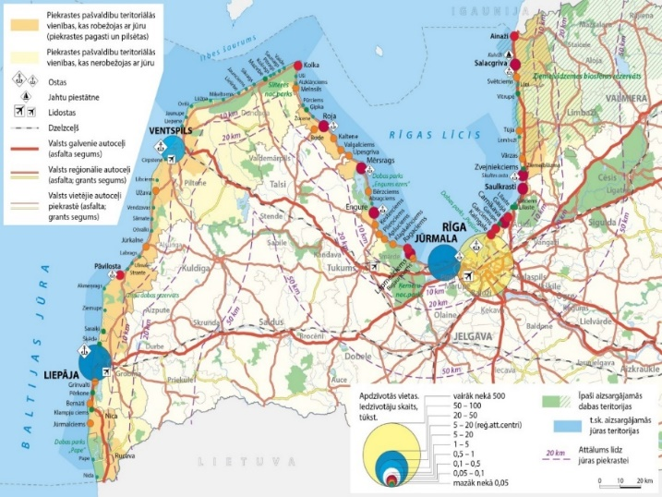
Piekrastē sācies «īstenošanas posms»
Kopīgi izstrādāts un 2016. MK pieņemts «Valsts ilgtermiņa tematiskais plānojums Baltijas jūras piekrastes publiskās infrastruktūras attīstībai»
Sākta tā īstenošana kopdarbībā:
LPPA atbalsts un dalība starptautiskas tūrisma konferences organizācijā 2017.gada pavasarī
LPPA un Piekrastes pašvaldību dalība
Jūras telpiskā plānojuma
izstrādē/apspriešanā
Notes:
Beach is the main visitor attraction place in the Baltic coast.
In 2015 evaluated visitor amount was 4,7 million visitors per year.
Blue flag beaches offer wide range of services and “wild” beaches offer quiet recreation. (in some places almost no visitors per km of coastline)
Coastal nature and culture heritage and local businesses create services for nature tourism, niche tourism and sport activities

Slide 7
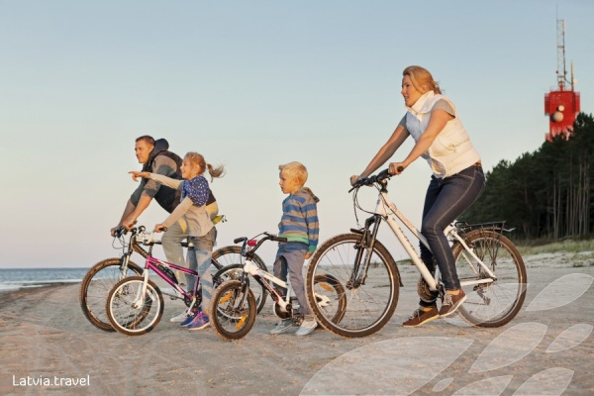
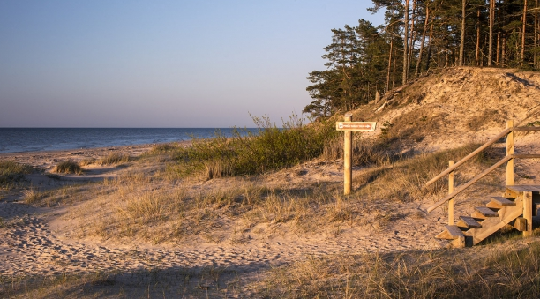
Rezultāts LPPA cīņā par Piekrastes kārtu SAM 5.5.1. ietvaros
- Panākts, ka SAM 5.5.1.- ES fondu 2014.-2020. stratēģiskā atbalsta mērķa 5.5.1.: “Saglabāt, aizsargāt un attīstīt nozīmīgu kultūras un dabas mantojumu” ietvaros ir atbalsts Piekrastes kārtas projektiem
Sākotnēji noraidošs KM un FM viedoklis par Piekrastes aktivitāti nākamajam ES fondu periodam, Koalīcijas grupas lēmums, LPPA Valdes vairākkārtējas tikšanās ar ministriem, līdz ar VARAM atbalstu panākta vienošanās par SAM Piekrastes kārtu
4 sadarbības projekti 15 milj. apmērā 15 piekrastes pašvaldībās, 28 vietās
Uzteicama pašvaldību sadarbība projektu sagatavošanā, šobrīd projektu izvērtēšana CFLA
Notes:
Pludmale – galvenais piekrastes apmeklētāju piesaistes resurss. 2015. gadā novērtētais pludmales apmeklētāju skaits ~4,7 milj. apmeklētāju gadā.
Zilā karoga pludmales piedāvā plašu pakalpojumu klāstu, piesaista ārvalstu tūristus un “mežonīgās” pludmales piedāvā klusu atpūtu.
Piekrastes dabas un kultūras mantojumu izmanto vietējie uzņēmēji, radot pakalpojumus dabas tūrisma, nišu tūrisma un sporta aktivitāšu attīstībai.

Slide 8
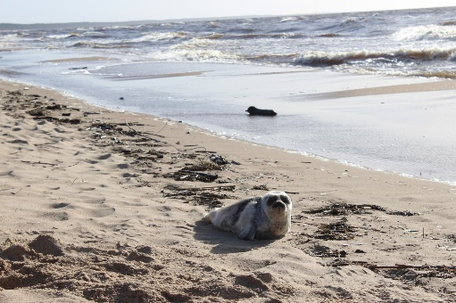
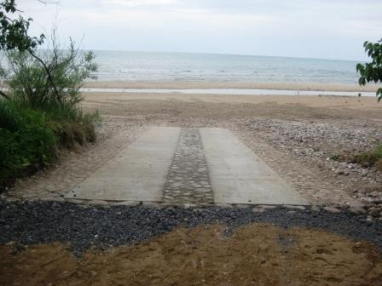
Iegūts atbalsts Piekrastes joslas pārvaldībai
Pēc Zemes pārvaldības likuma pieņemšanas 2014., jautājums par finansējumu Piekrastes pārvaldībai katru gadu LPS un VARAM, LPS un FM sarunās, un pēdējos divos gados Ministru Kabinetā
MK viedokļi:
- piekrastes pārvaldība, izmantojot SAM 5.5.1. finansējumu
- piekrastes pārvaldība, iznomājot pludmali un gūstot peļņu
No neizpratnes - no viedokļiem par SAM 5.5.1. izmantošanu un nomas “izdevīgumu”, līdz panākts valdības atbalsts 2018. - neliels finansējums Piekrastes publisko ūdeņu pārvaldībai un tiek plānoti LVAF projekti publiskajiem ūdeņiem konkursa kārtībā
Notes:
Pludmale – galvenais piekrastes apmeklētāju piesaistes resurss. 2015. gadā novērtētais pludmales apmeklētāju skaits ~4,7 milj. apmeklētāju gadā.
Zilā karoga pludmales piedāvā plašu pakalpojumu klāstu, piesaista ārvalstu tūristus un “mežonīgās” pludmales piedāvā klusu atpūtu.
Piekrastes dabas un kultūras mantojumu izmanto vietējie uzņēmēji, radot pakalpojumus dabas tūrisma, nišu tūrisma un sporta aktivitāšu attīstībai.

Slide 9
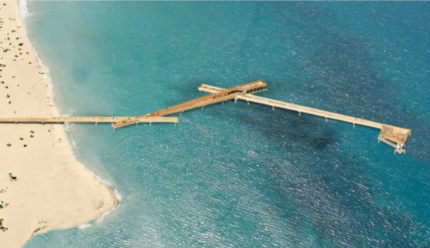
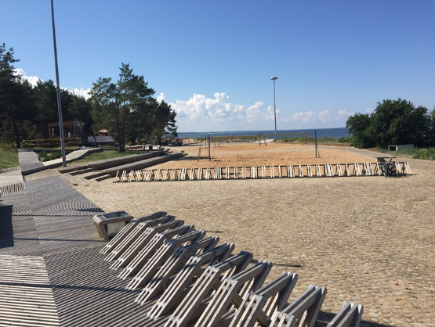
Turpmāk darāmais un risināmie jautājumi
«Piekrastes telpisko attīstības pamatnostādņu 2011. – 2017. gadam» kopīgs izvērtējums
- izpildītas ?
- daļēji izpildītas ?
- vai kaut kas palicis neizpildīts ?
Nākamie soļi ?
Šodien II daļā - apvienotajā LPPA un Piekrastes sadarbības grupas sanāksmē saruna/diskusija par pamatnostādnēm, piedaloties valsts institūciju un NVO pārstāvjiem
Notes:
Pludmale – galvenais piekrastes apmeklētāju piesaistes resurss. 2015. gadā novērtētais pludmales apmeklētāju skaits ~4,7 milj. apmeklētāju gadā.
Zilā karoga pludmales piedāvā plašu pakalpojumu klāstu, piesaista ārvalstu tūristus un “mežonīgās” pludmales piedāvā klusu atpūtu.
Piekrastes dabas un kultūras mantojumu izmanto vietējie uzņēmēji, radot pakalpojumus dabas tūrisma, nišu tūrisma un sporta aktivitāšu attīstībai.

Slide 10
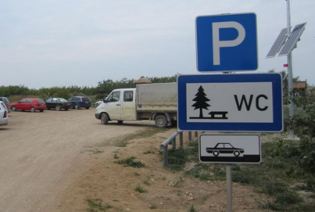
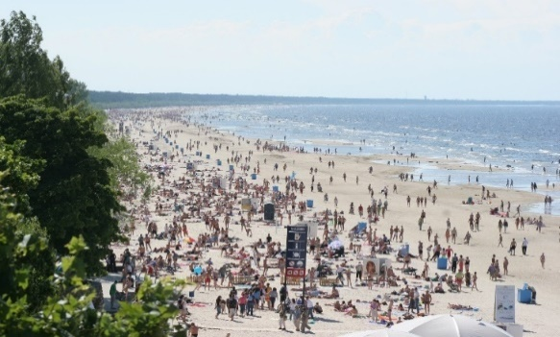
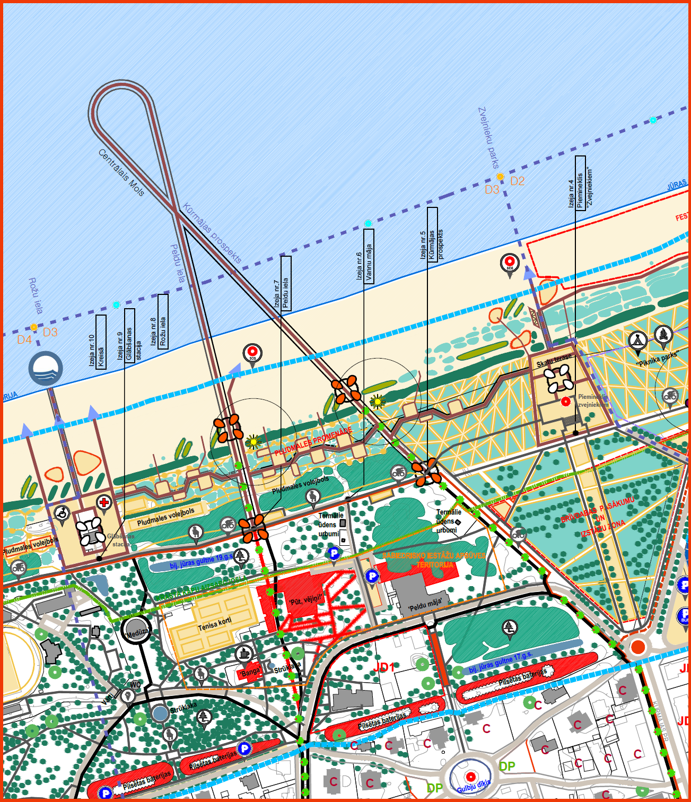
Turpmāk darāmais un risināmie jautājumi
Tematiskā plānojuma īstenošana - projektu līnija Intensīvāka dalība un līdzdalība Piekrastes/jūras projektos
Dalība LVAF projektos publiskajiem ūdeņiem
Nacionālais projekts 200 000 EUR – 2018. sezonai - pludmales sakopšanas darbi
Publisko ūdeņu (upju, ezeru, piekrastes joslas) pārvaldības konkurss 800 000 EUR
Notes:
Pludmale – galvenais piekrastes apmeklētāju piesaistes resurss. 2015. gadā novērtētais pludmales apmeklētāju skaits ~4,7 milj. apmeklētāju gadā.
Zilā karoga pludmales piedāvā plašu pakalpojumu klāstu, piesaista ārvalstu tūristus un “mežonīgās” pludmales piedāvā klusu atpūtu.
Piekrastes dabas un kultūras mantojumu izmanto vietējie uzņēmēji, radot pakalpojumus dabas tūrisma, nišu tūrisma un sporta aktivitāšu attīstībai.

Slide 11
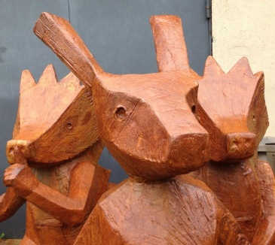
Turpmāk darāmais un risināmie jautājumi
Praktiskā piekrastes pārņemšana valdījumā –saskaņā ar grozījumiem kadastra MK noteikumos
Tūrisma līnija - tūrisma, rekreācijas, kūrortu attīstība - Jūrtaka, Eirovelo 13 attīstība, u.c.
Jautājums vai un kā biotopu kartēšana rezultātā būs jāpārskata 300m aizsargjosla + ietverot biotopus?
Plānošana - tematiskie plānojumi pludmalei, ainavai, u.c. kā pamats jauniem projektiem
……………………………………………………..
…
Notes:
Pludmale – galvenais piekrastes apmeklētāju piesaistes resurss. 2015. gadā novērtētais pludmales apmeklētāju skaits ~4,7 milj. apmeklētāju gadā.
Zilā karoga pludmales piedāvā plašu pakalpojumu klāstu, piesaista ārvalstu tūristus un “mežonīgās” pludmales piedāvā klusu atpūtu.
Piekrastes dabas un kultūras mantojumu izmanto vietējie uzņēmēji, radot pakalpojumus dabas tūrisma, nišu tūrisma un sporta aktivitāšu attīstībai.

Slide 12
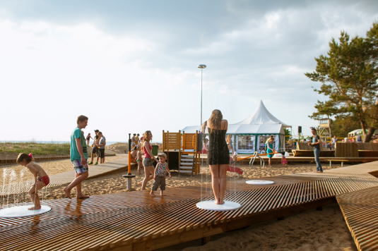
Piekrastes apvienības loma
Kopīgo Piekrastes jautājumu risināšana un interešu aizstāvība Piekrastes kā nacionālas vērtības attīstībai
…piekraste ir viena no tām teritorijām, kurās ir vērts investēt, un no kurām nākotnē varētu būt vislielākā atdeve. …. Ir jāattīsta tautsaimniecība reģionos, kur tas ir iespējams!
(D.Straubergs)
Notes:
Pludmale – galvenais piekrastes apmeklētāju piesaistes resurss. 2015. gadā novērtētais pludmales apmeklētāju skaits ~4,7 milj. apmeklētāju gadā.
Zilā karoga pludmales piedāvā plašu pakalpojumu klāstu, piesaista ārvalstu tūristus un “mežonīgās” pludmales piedāvā klusu atpūtu.
Piekrastes dabas un kultūras mantojumu izmanto vietējie uzņēmēji, radot pakalpojumus dabas tūrisma, nišu tūrisma un sporta aktivitāšu attīstībai.

Slide 13
PALDIES !

Slide 14
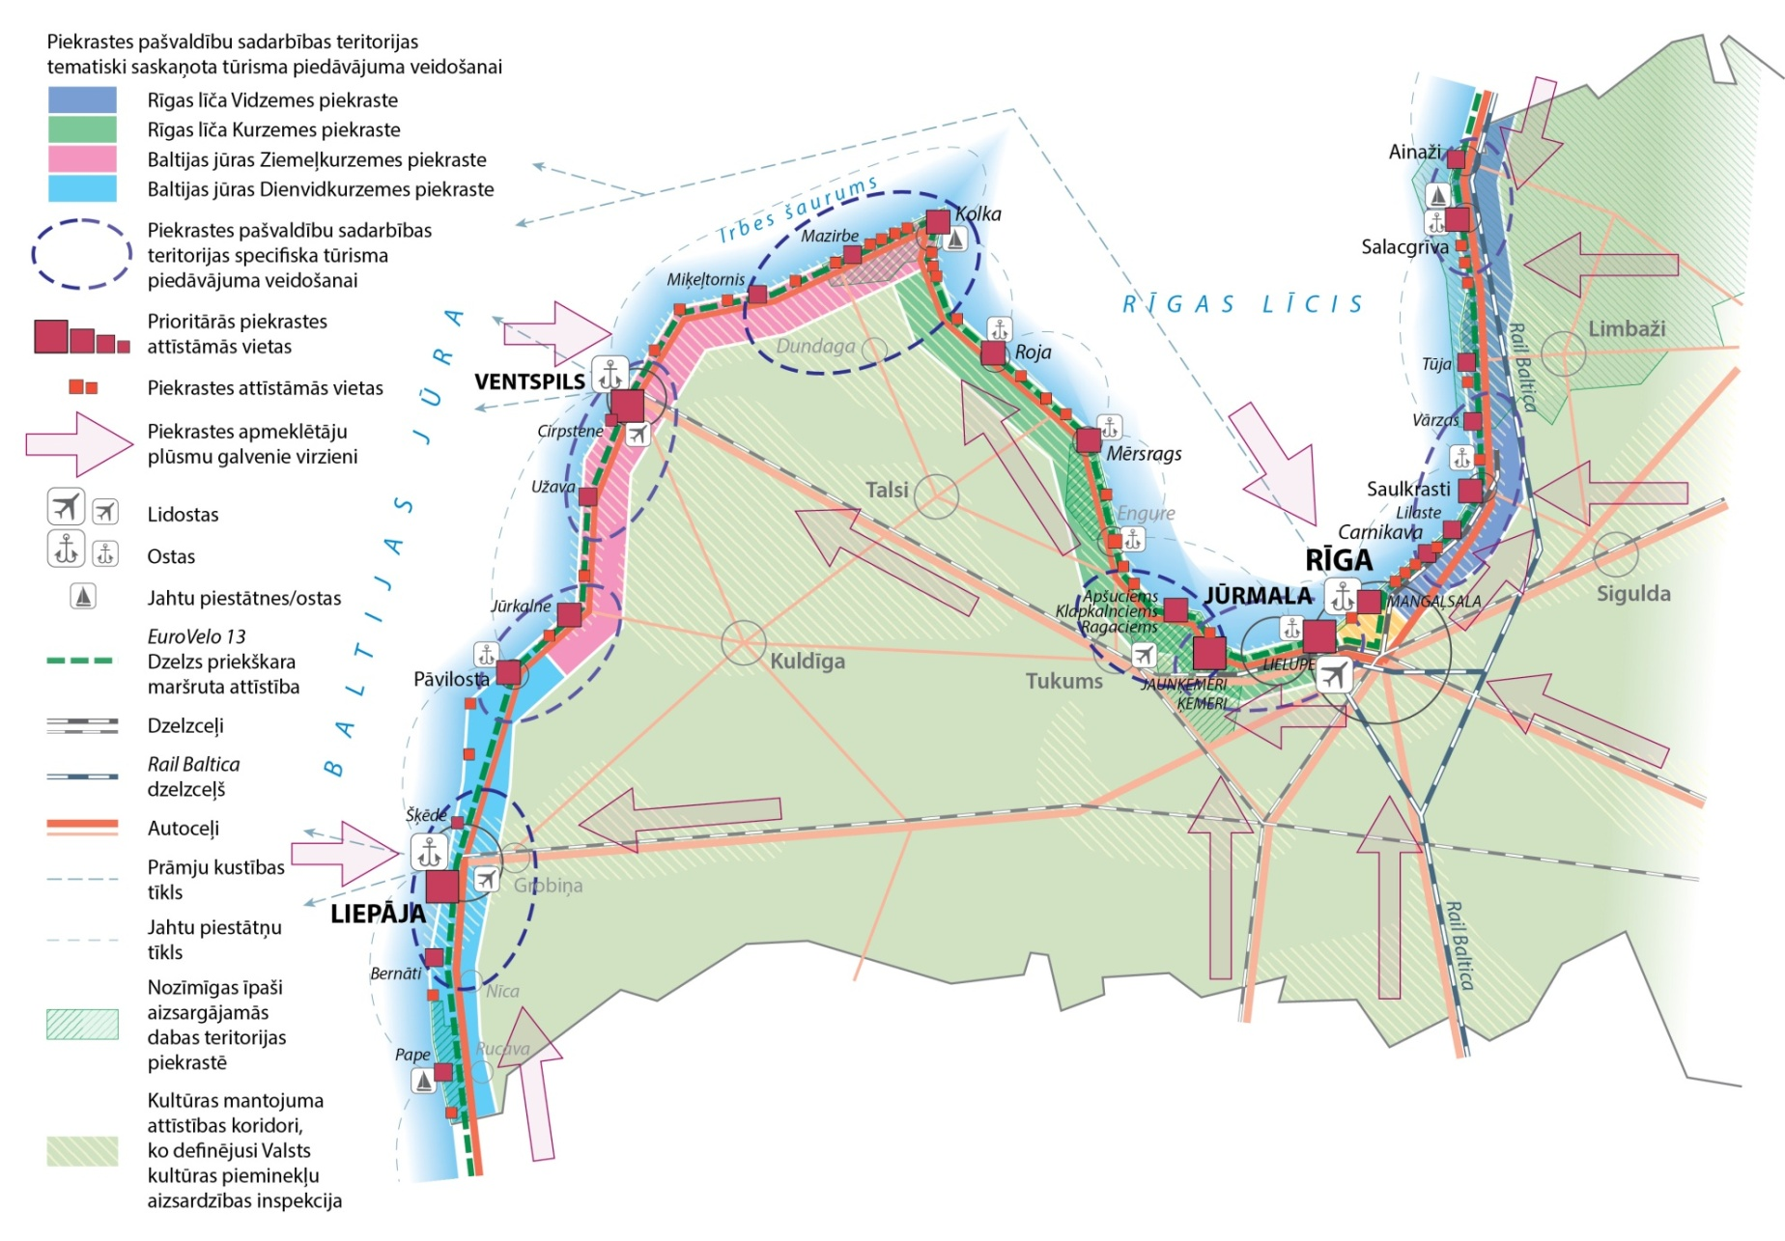
Publiskās infrastruktūras tematiskais plānojums - 60 attīstāmās vietas, savienojumi, sadarbība
Notes:
The main principle of the Coastal plan is to balance different interests by
Concentration of investments (in investment sites or main national level infrastructure challanges);
Development of quality infrastructure network (roads, cycling and hitchhiking routes, pathways, parking lots and other infrastructure)
Better cooperation mechanisms (like working group meetins) and overall governance improvement

